Slide 1
COMMUNICATION interne
Fondements et éléments théoriques de la communication interne
Maitriser les principes de base de la communication
la communication interne digitale, le journal d’entreprise, l’événementiel
la communication interne de crise

Slide 2
1. Définition:
La communication interne englobe les actes de communication se produisant à l’intérieur de l’organisation.
Dans une perspective sociale, elle répond aux attentes et besoins d’information des salariés.
Comprendre les objectifs de l’entreprise
Être reconnus pour leurs compétences et être écoutés
Elle permet de créer un esprit d’entreprise et donc de motiver les salariés.
Avec le développement de la RSE, les salariés sont aujourd’hui en attente d’une vraie politique de communication interne (liée au « bien être au travail)

Slide 3
2. L’écoute
À l’aide d’outils: baromètre de motivation, évaluation du climat social mais aussi taux d’absentéisme, turn over, …
Évolution des objectifs de la communication interne
Avant | Aujourd’hui
Thème de la culture d’entreprise Mobilisation/informations autour des projets Simples informations vers les salariés | Créer du lien: les manager de proximité deviennent de réels leviers Réguler les tensions et éviter les conflits Développer la motivation et l’implication des salariés

Slide 4
3. Les mouvements de l’information
Une bonne information est
    Rapide: précéder les rumeurs par de l’information
    Simple: facile d’accès
    Intéressante: apporte de nouveaux éléments
    Sélective: des faits mais pas tous (attention à la sur-information)
On distingue: l’information opérationnelle et l’information motivante

Slide 5
L’information diffusée en entreprise
Information opérationnelle
Communiquer pour transmettre des instructions dans la réalisation du travail.
–voie hiérarchique
–thèmes: organisation du travail, normes de qualité,…
Information motivante
Vise à « mobiliser les troupes »
–L’organisation, son environnement et ses objectifs
–Le système de production
–L’organisation interne

Slide 6
Les chemins de l’information
Support:
Journal interne, affichage, réunion, note de service,…
Information descendante
Les messages sont issus d’un certain niveau hiérarchique et destinés aux échelons inférieur
Fonction:
Utilisée pour former, informer et diriger le personnel

Slide 7

Les chemins de l’information
Boite à idée, sondage, tribune libre dans le journal,…
Voies informelles directes (tract, échange verbal,…) et indirecte (rumeurs, bruits…)
Fonction:
Connaitre les aspirations des salariés et désamorcer les éventuels conflits. Permet d’améliorer les performances
Information ascendante
Elle part du bas et remonte la hiérarchie

Slide 8
Les chemins de l’information
Support:
Rencontres inter-services, tribunes libres
Information horizontale
Fonction:
Fonder un « esprit maison », Indirectement mieux coordonner les services
Échange d’égal à égal entre différents services ou départements

Slide 9
Les réseaux de communication
La communication se déroule au travers du réseau qu’elle active. Un réseau de communication est une structure qui présente un nombre de personnes et les normes qui encadrent le sens de la communication.
On distingue quelques grands types de réseau de communication. Certains favorisent l’apparition de leader, d’autres ne le permettent pas. Certains sont propices à la prise de décision parce qu’ils autorisent la libre circulation des informations ou permettent d’en accélérer le processus. Enfin, certains types de réseau créent ou augmentent la satisfaction au sein de l’organisation.
Ainsi, le type de réseau dépend de différentes variables telles que les objectifs du groupe, le statut et les caractéristiques des membres, les conventions, l’aménagement physique par exemple.

Slide 10
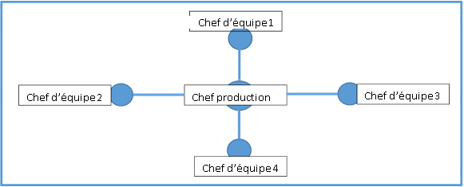
La croix
La communication se fait par la personne centrale qui reçoit et envoie les informations aux autres membres du réseau. Ceux-ci ne peuvent communiquer directement entre eux. Ils doivent passer par la personne au centre du réseau qui peut centraliser toute l’information et jouer un rôle de leader.
Les organisations classiques, caractérisées par une structure rigide et où le respect de la hiérarchie est une valeur importante, présentent souvent ce type de réseau. Il s’avère efficace pour une prise de décision rapide sans recherche de l’unanimité et lorsque les tâches sont simples et répétitives (cf. relations gestionnaires – subordonnés).

Slide 11
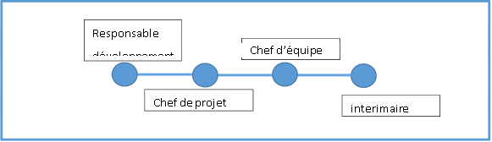
La chaîne
Les informations sont transmises de façon linéaire en passant de l’une à l’autre des personnes, sans qu’elles ne puissent communiquer entre elles. Ce type de réseau favorise la distorsion des messages (cf. le jeu du téléphone sans fil), et ce d’autant plus que le nombre de ses membres est important (ex. : relations de type militaire).

Slide 12
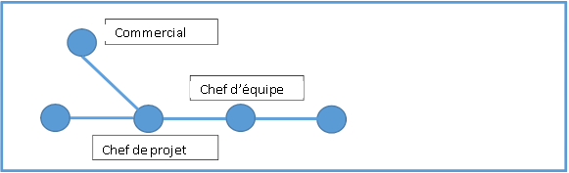
Le « y »
Il s’agit d’une variante du réseau en chaîne. Un membre de la chaîne est en contact avec une personne non membre de la chaîne (cf. relations gestionnaire – expert-conseil).

Slide 13
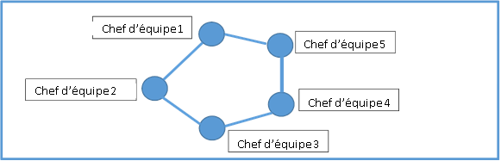
Le cercle
L’initiative de la communication est possible pour chacun des membres du réseau. Il est difficile d’y exercer un leadership puisque chaque personne n’a de contact qu’avec certains autres membres.

Slide 14
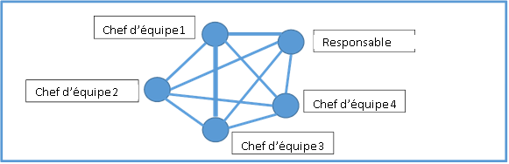
La toile d’araignée
L’information circule dans tous les sens et entre toutes les personnes. Ce type de réseau favorise la participation de ses membres. Il implique cependant une certaine lenteur dans les prises de décision liées à la nécessaire discussion entre les personnes.

Slide 15
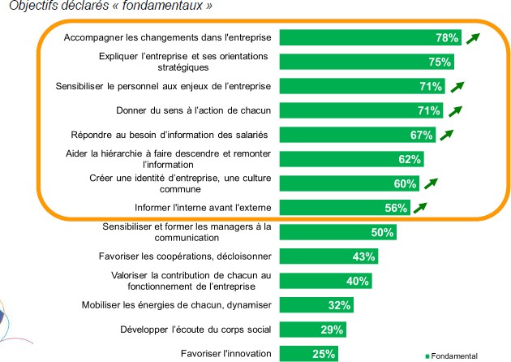
. MISSIONS ET PLACE DE LA COMMUNICATION INTERNE
1.1. Les missions du service de communication interne

Slide 16
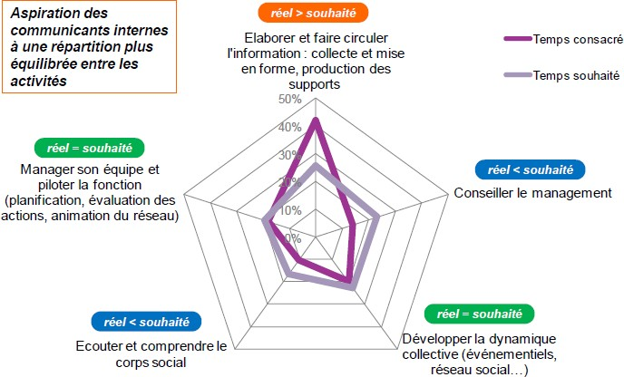

Slide 17
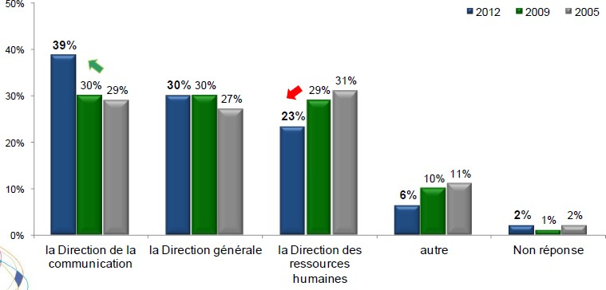
1.2. La place de la communication interne dans l’entreprise
Selon l’organisation la CI peut être positionnée/rattachée au département communication-marketing, au RH ou directement à la direction générale

Slide 18
Des sujets communs avec les RH
Les valeurs de l’entreprise : les créer, les faire vivre, les illustrer, les faire évoluer,…
La culture commune: de quoi est faite la culture de l’entreprise
La marque employeur: comment attirer, accueillir, intégrer et fidéliser les talents
L’engagement des collaborateurs
La motivation en interne: communiquer sur la politique de rémunération, mettre en valeur la mobilité, la diversité, le « bien vivre » en entreprise, communiquer sur les outils de pilotage RH
La gestion des savoirs dans l’entreprise: valoriser l’expertise
Les changements dans l’organisation: informer en temps réels sur les arrivées, départs, changements

Slide 20
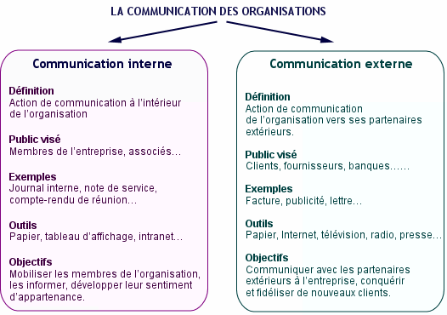
1.3 Articulation entre communication interne et externe

Slide 21
è Elles doivent être en phase dans la construction d’une image cohérente
è Le personnel est le 1er ambassadeur de l’entreprise:
è Toute politique d’image COMMENCE par l’interne
è Toute conférence de presse ou autre gros évènement externe est précédée et suivie d’une communication auprès de l’interne
Offrir en interne la primeur de l’information c’est lui témoigner sa confiance, du respect… cela permet de renforcer l’esprit de groupe et la motivation interne.

Slide 22


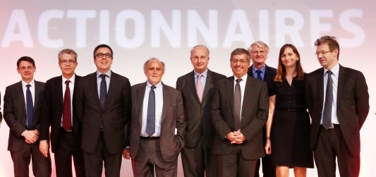
2. LES AUDIENCES DE LA COMMUNICATION INTERNE
2.1 Qui sont les cibles de la communication interne ?
Les syndicats de l’entreprise /CE
Les salariés/collaborateurs
Représentants marque
Commerciaux terrain
Les actionnaires

Slide 23
2.2. Segmenter les audiences de la CI
Peut on tout dire à tout le monde… de la même façon?
En se basant sur le marketing stratégique, il faut utiliser la segmentation…
Toutes les informations ne sont pas pertinentes pour tout le monde
ne pas noyer les salariés dans trop d’informations
risque que les prochains messages (importants) ne soient pas lus
Le ton/vocabulaire à employer peut être différent en fonction de l’audience
risque d’incompréhension

Slide 24
3. LA COMMUNICATION RH ET LA COMMUNICATION DE RECRUTEMENT
3.1 Les enjeux de la communication RH
Qu'elle soit destinée aux candidats ou dédiée aux collaborateurs, la communication RH prend des formes variées. Malgré cette diversité, des tendances communes se dessinent.
è Valoriser sa singularité (à travers sa marque employeur)
è Des messages communs, des canaux de communication différents: simples et impactant
è Nouvel enjeu: Renforcer l'appropriation des réseaux sociaux d'entreprise

Slide 25
3.2 La marque employeur
è Désigne l’ensemble des problématiques d’image d’une marque à l’égard de la cible des employés ou salariés potentiels.
è L’objectif est de rendre la marque séduisante en tant qu’employeur potentiel.
è La marque employeur porte l’identité de l’entreprise, son ADN social.
è Elle sous-tend l’ambition RH, les valeurs, la culture, la réputation interne de toute l’organisation.
è Elle doit se traduire par une promesse RH, des bénéfices différenciant pour les clients cibles, être étayée par des services concrets, tangibles, mesurables.
è Ce « positionnement RH » doit irriguer toute l’offre RH de l’entreprise, s’infuser chez chaque manager.

Slide 26
è La marque employeur concerne donc:
le management interne des ressources humaines (pas seulement l’activité de recrutement qui représente en moyenne que 8 % des effectifs de la fonction RH) ;
les « clients » internes du DRH (salariés, managers, dirigeants, partenaires sociaux), en plus du marché externe (candidats, médias, écoles, sites emploi, etc.).
Les actions externes de la « marque recruteur » ne sauraient être dissociées, et encore moins dissonantes, de celles internes de la « marque employeur ».
Consacrer autant de moyens à la fidélisation des collaborateurs qu’à l’attractivité de nouveaux talents donnera encore plus de poids aux messages étayant les besoins de recrutement.

Slide 27
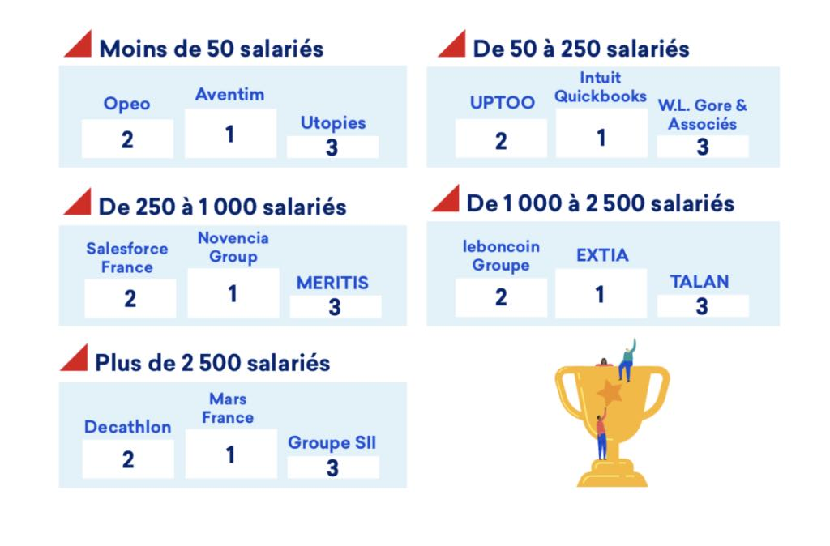
Great place to work 2020
https://www.greatplacetowork.fr/palmares-certifications/palmares-2020/

Slide 28
3.3 la communication de recrutement
La communication de recrutement est, comme son nom l’indique, la communication destinée à recruter de nouveaux collaborateurs au sein d’une entreprise ou organisation.
è Elle peut utiliser des supports de communication contrôlés par l’entreprise ou
« owned media » ( site web ou les comptes sociaux) ou se faire par le biais d’achat d’espaces publicitaires sur des médias ou diffusion d’offres sur les sites spécialisés.
è En dehors de la qualité de la création des supports de communication, du ciblage et de l’attractivité du poste, l’efficacité de la communication de recrutement peut être plus ou moins fortement influencée par l’image de la marque employeur.

Slide 29
4. Les outils de la cI

Slide 30
Les outils liés à l’écrit
La note de service, le rapport… sur de l’information courante. Elle doit être:
Précise
Efficace
Conservée
Le tableau d’affichage … informations ponctuelles, simples
Bien situé (machine à café?)
Penser l’information dessus comme une publicité
Mise en place de campagne thématique

Slide 31
La boite à idées
Dépôt anonyme
Générateur d’idées innovantes
Favorise le bon climat interne (le salarié peut s’exprimer librement et sera entendu)
Il est important que les salariés aient confiance dans le traitement qui sera réservé à leurs suggestions.
è Le courrier du dirigeant
è Le journal interne

Slide 32
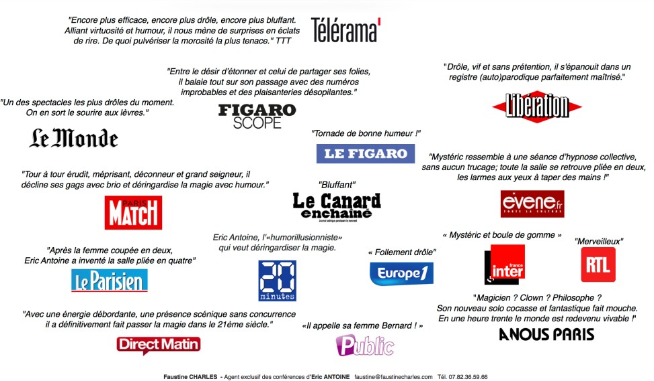
La revue de presse
Synthèse de l’actualité
Donne un sentiment de fierté aux salariés
Doit être réalisée/mise à jour en fonction de l’activité de l’entreprise (été/hiver)
La mettre à disposition dans un lieu où l’on prend le temps de la feuilleter
è Le livre d’entreprise

Slide 33
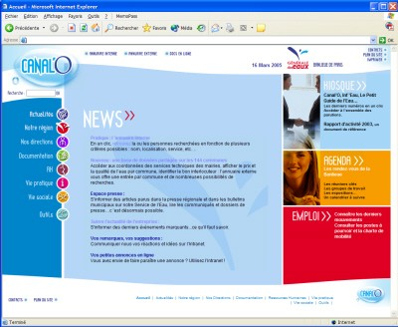
L’intranet
Réseau informatique, mis en place au sein d'une entreprise ou de toute autre entité équivalente.
Il permet aux collaborateurs de cette entreprise d'accéder à un échange d'informations sécurisé, au sein d'un espace dont l'accès est restreint à un groupe défini (souvent, les employés d'une même entreprise)

Slide 34
Les outils liés à l’oral
è Les réunions!
è L’événementiel
Organisation de visites à l’intérieur de l’entreprise (visite ateliers…)
Journées portes ouvertes
Cocktail,…
Soirée de Noël
Convention annuelle
Incentive « team bulding »

Slide 35
L’ÉVÉNEMENTIEL, VECTEUR DE LA COMMUNICATION INTERNE
L’évenementiel : le team building
Ateliers de « construction d’équipes »: créer ou favoriser les compétences groupales
è Ateliers interactifs: artistiques, sportifs ou culturels mettant en avant le travail d’équipe
è Les équipes sortent du cadre professionnel pour participer à des activités ludiques et formatrices qui visent à mieux connaitre ses collègues, à renforcer les liens au sein du groupe, à apaiser les conflits et à renforcer la motivation.
è Met en avant l’échange, la complicité, l’entraide, la solidarité face au succès ou à la défaite

Slide 36
Quelques exemples:
Chasse au trésor ou œnologie : outil d’intégration, synergie
Yoga ou atelier prise de parole en public : Gestion du stress
Théâtre d’entreprise ou match d’improvisation : Gestion des conflits
Œuvre caritative ou olympiades écolo : Sensibilisation au développement durable et à la RSE
Création d’un hymne d'entreprise ou Flash Mob : Adhésion à la culture d’entreprise
Lego Serious Play, Performance: Améliorer les performances de l'entreprise
Stage de survie…

Slide 37
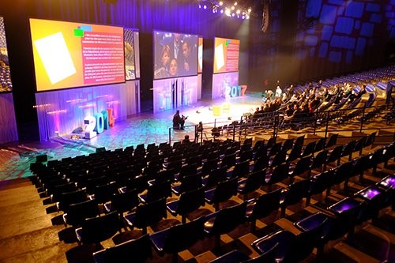
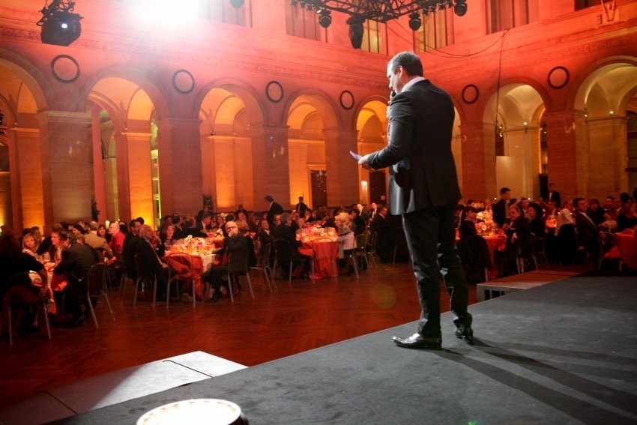
L’événementiel: la convention
è Réunir en un lieu unique les collaborateurs (salariés)
Objectif: Transmettre des messages et écouter les attentes
Peut être généraliste ou thématique
Périodique ou exceptionnelle
Des ateliers de team building peuvent y être intégrés
è Pour être efficace son utilité doit être clairement établie, les salariés doivent ressortir avec des informations utiles qu’ils ne possédaient pas.
è Pour marquer son importance la convention est présidée par le plus haut niveau hiérarchique qui fait aussi la conclusion

Slide 38
LE JOURNAL INTERNE
è Support d’information mais laisse place à la distraction
è Intéresser tout le monde et chacun en particulier
è Favoriser la solidarité au sein de l’entreprise tout en s’ouvrant sur l’extérieur
è Diffuser une bonne image sans pour autant être trop hypocrite
è Repose sur la conjonction entre les projets de l’entreprise et les attentes légitimes des lecteurs: équilibre difficile à trouver

Slide 39
Il faut d’abord partir de la cible: son lectorat
Qui sont ils? Quelles sont leurs habitudes en matière de lecture et de consommation média? Quels sont leurs sujets de préoccupation dans et hors de l’entreprise?
è Réaliser un produit de qualité
Doit être bien écrit
Un soin tout particulier doit être apporté aux illustrations et photos (pas de mauvaise qualité, pas de photo bouche trou)
Doit avoir des « rupture de rytme » et des niveaux de lecture multiples : associe des espaces d’informations (texte calme, sobre et clair), des informations rapides, des rubriques visuelles, des lieux ouvert sur la réflexion…
Travail de cohérence entre les typographie, les couleurs, le texte, les images

Slide 40
C’est le journal des salariés pas de la direction
Traiter des thèmes qui intéressent les salariés
Les informer sur leur vie sociale (naissance, mariage, retraite,…), sur leur carrière, petites annonces,…
è Traiter de sujets d’intérêt général même si ils sont polémiques
è Evaluer le budget
Varie selon le support (print?), la périodicité, la pagination, le grammage du papier,…
Le cout moyen est < 15€ /an /salarié

Slide 41

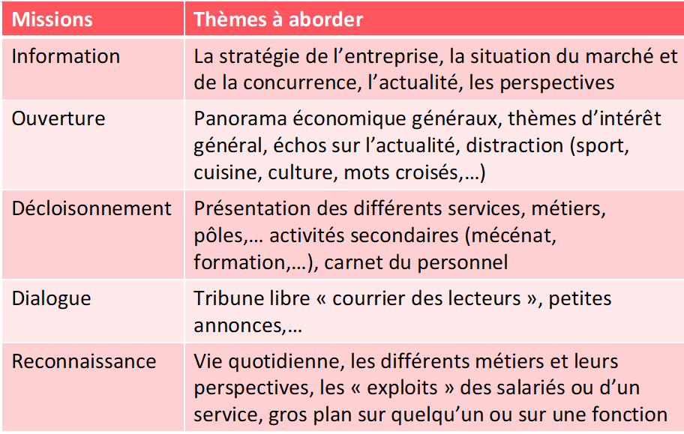
Le journal interne
5 fonctions

Slide 42
DE L’INTRANET AU RÉSEAU SOCIAL
Permet de travailler à distance, échanger, collaborer, fédérer, informer, apprendre, favoriser l’innovation,…
è Un réseau social d’entreprise est un système de communication interne, un lieu d’échange professionnel interne accessible aux employés d’une entreprise et éventuellement aux partenaires de cette entreprise (fournisseurs, clients, distributeurs…)
è Son objectif est de faciliter la communication transversale entre les différents départements et de renforcer la communication interne. Les fonctionnalités d’un réseau social d’entreprise se rapprochent de celles des réseaux sociaux
« traditionnels »

Slide 43
Intranet au 1er rang des outils de communication interne
è Informer est la première fonction de l’intranet:
Sur l’actualité, les RH, les procédures administratives, l’information institutionnelle
Documentation techniques et opérationnelles, les projets, les produits et services
è Autres fonctions de l’intranet:
Accéder aux bases de contacts des différents services
Travailler à plusieurs et en même temps sur un même document
Discuter, débattre, organiser des réunion et se réunir à distance
Établir et consulter le planning d’un projet
Accéder à des applications de travail quotidiens, des formulaires administratifs dématérialisés
Restreindre l’accès à certaines données ou documents

Slide 44
Le réseau social d’entreprise (RSE) propose aux collaborateurs de se constituer en communautés d’intérêt sur des sujets professionnels et extra professionnels.
è Permet d’échanger même si on est pas à proximité géographique
è Les liens professionnels se créent autour d’expertises et de centre d’intérêt
è Hors lien hiérarchique
è Favorise l’innovation, accroit les compétences et les connaissances des collaborateurs, permet de se former instantanément, partager les bonnes pratiques,…

Slide 45
Néanmoins:
Utilisation très limitée par les salariés (par manque d’adhésion)
Peut de l’utilisation des données personnelles
è Faire comprendre pourquoi il est nécessaire de collaborer et quelle est la valeur de l’intelligence collective pour soi et ses collaborateurs

Slide 46
La communication dans l’entreprise utilise différents moyens, divers supports dont les effets seront liés aux éléments précédents.
Généralement, on distingue 4 modes de communication :
La communication verbale : l’entretien, la réunion, la visite sur site, le téléphone, …
2. La communication écrite et/ou visuelle : la note écrite, l’affiche, la signalétique, le rapport, le journal interne, la
newsletter, le fax,…
3. La communication audiovisuelle : le diaporama, la séquence vidéo, …
4. La communication informatique : l’e-mail, la newsletter électronique
Chaque mode de communication présente des avantages et des inconvénients. Le choix est lié à l’objectif, aux moyens matériels et financiers, au public cible visé.
La communication d’un message peut passer par différents supports. Un même message (ce que l’on veut communiquer) devra être décliné en fonction du support utilisé, du public auquel il s’adresse et du contexte dans lequel il s’inscrit.
Plusieurs études ont mis en évidence que nous retenons approximativement
◆ 10 % de ce que nous lisons;
◆ 20 % de ce que nous entendons;
◆ 30 % de ce que nous voyons;
◆ 50 % de ce que nous voyons et entendons en même temps.
Par contre, nous retenons :
◆ 80 % de ce que nous disons;
◆ 90 % de ce que nous disons en faisant quelque chose à propos

Slide 47
Les obstacles à la communication interne
Comme toute forme de communication, la communication en entreprise n’échappe pas à certains obstacles. Ceux- ci peuvent être de différentes natures :
Physique (mécanique)
Il s’agit d’obstacles liés au mode de transmission ou au message.
le canal : le support utilisé pour transmettre une information n’est pas adapté au message, à son contenu, à ses objectifs ou au public cible (contenu, objectif) ;
le code : le code utilisé pour encoder le message n’est pas adapté au(x) récepteur(s). Le choix du code se fait à deux niveaux : la nature du code (linguistique, graphique, iconique,...), le niveau du code (termes techniques, vulgarisation,...). Il doit également tenir compte de l’univers symbolique des récepteurs ;
les bruits : les bruits (au sens communicationnel du terme) perturbent la transmission d’un message (messages simultanés, message lacunaire,...).L’élimination de ces bruits ou du moins leur réduction doit conduire à améliorer la communication ;
le message : il y a des exigences importantes pour la compréhension d’un message : clarté, précision, concision, structure. Leur absence engendre à la mauvaise qualité de la communication.

Slide 48
2. Psychologique (interaction)
Il s’agit d’obstacles se situant dans le cadre de la relation de communication, c’est-à-dire du côté de l’émetteur et du (ou des) récepteur(s) du message. A titre d’exemple, nous pouvons citer :
du côté de l’émetteur :
Et du côté du récepteur :
l’état émotionnel du récepteur ;
◆ la distraction ;
◆ les préjugés ;
◆ le désir de parler ou d’avoir raison ;
◆ le manque d’intérêt pour les propos émis ;
Lorsque nous sommes dans le cadre de la communication interpersonnelle, il y a lieu de se rappeler les caractéristiques spécifiques de la communication verbale et non verbale (voir chapitre 1 consacré à ce sujet)

Slide 49
L’évaluation de la communication interne
La communication au sein de l’entreprise doit faire l’objet d’une évaluation ou audit de communication en amont et ou en aval des actions de communication.
En amont, il s’agira d’identifier ce qui existe, ce qui marche, les obstacles, les forces vives et s’appuyer ensuite sur ce diagnostic pour élaborer les actions de communication à intégrer et mettre en place dans le plan de communication.
En aval, il s’agira d’évaluer l’efficacité et la pertinence des actions de communication.
Les objectifs ont-ils été atteints, avec quelle efficacité, à quel coût ?; quelles améliorations apporter ?, que faut-il éviter/arrêter de faire ?…
Cette évaluation peut prendre différentes formes et peut se baser sur les techniques et outils d’audit : questionnaires, entretiens, analyse des supports,… Les résultats de l’évaluation doivent ainsi permettre de disposer d’informations pertinentes pour améliorer la communication dans l’entreprise.

